Slide 1


疫情地图求助平台

Slide 2
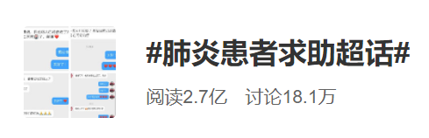
疫情下的需求
所有目光在于物资的运输
基础设施的完备
在全民各协调极度紧张的情况之下
「尚有大部分患者无法得到及时救助」

Slide 3
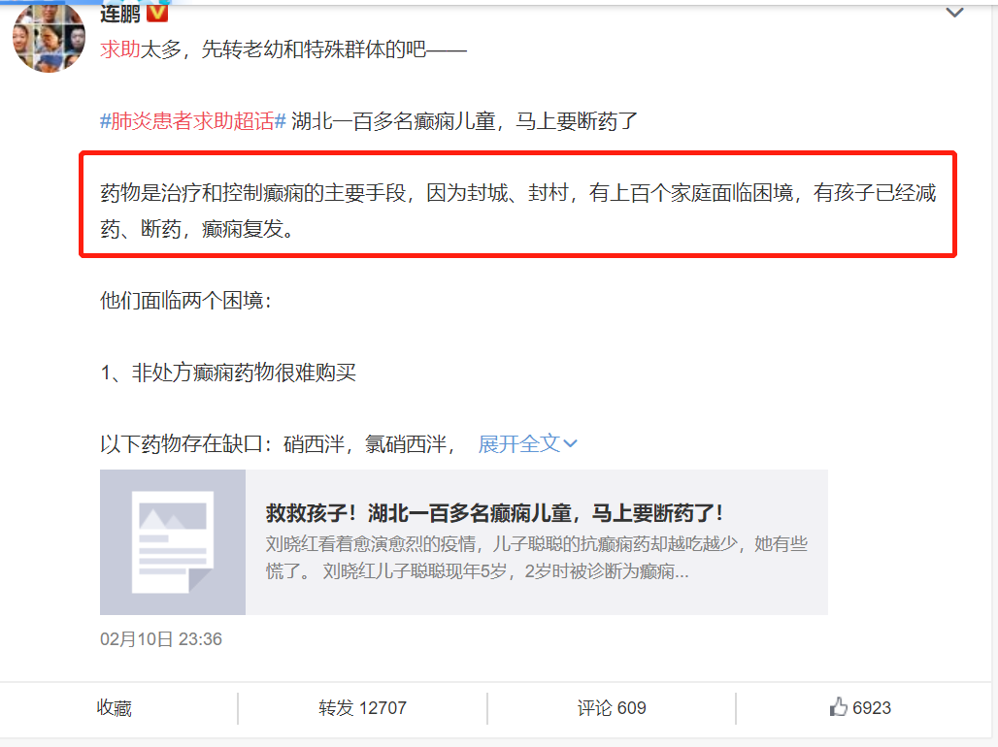
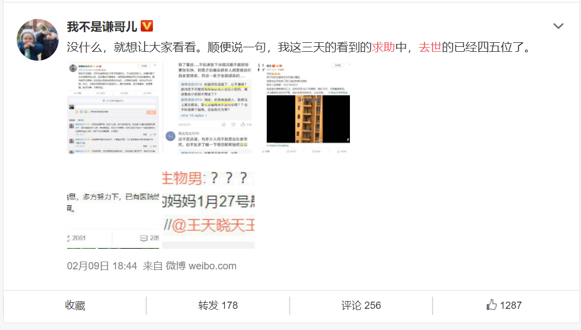
非肺炎患者
肺炎患者

Slide 4
我们的想法
求助信息
相对于目前全国的提供所有的数据疫情数据中
唯一个能直接帮助对象的数据
但是也是最难的一个，我们要用互联网的「工具」去帮助他们

Slide 5
用户痛点
根据电话的回访我们听到的是这样内容
「我已经不知道该找谁来求助了，我是被逼无奈才到的微博超话上去发的消息」
「好心人，求扩散，我能力有限，但是家人明天就需要血浆」
「朋友圈好多天了，没人援助」
仿佛每一个人电话里抽泣的声音都仿佛在传递给你一个信号
扩散，扩散，扩散，求扩散

Slide 6
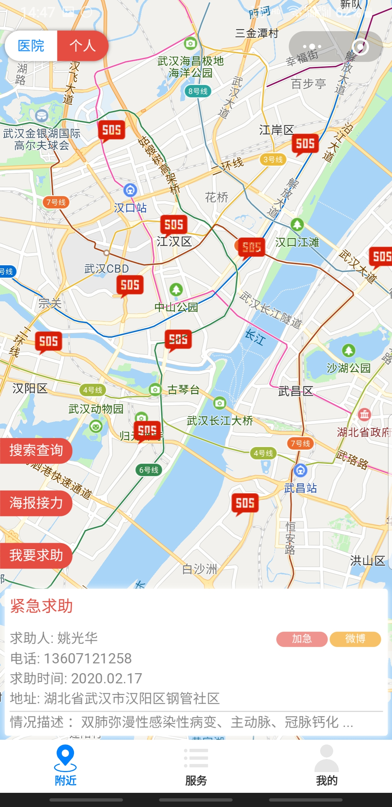
我们的第一步
汇总信息流，可视化展示
我们搜集了所有正在求助的人的详细资料后
利用地图的特性给他们做了地图可视化
解决了大众用户很方便可以看到整个武汉的求助内容
让各种合作方，可以展示我们的信息
让更多人看到，还有很多人正在求助！

Slide 7
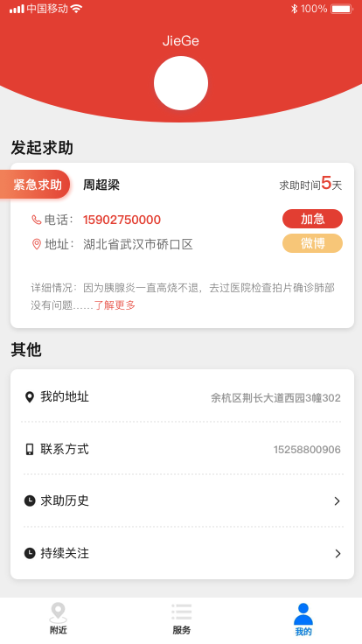



第二步 将求助者的用户体验做到极致
我们想要解决用户在求助时
最关键的无助感
新增一键上传求助信息在地图层入口
求助秘籍
「目前所有求助的组织还有联系方式」
海报转发
「一键生成设计过后能视觉上影响用户“同情感”的海报」
“我的”页面

Slide 8

针对求助者的排版进行优化。
方便其他用户裂变与分享
通过视觉带给用户
更多
我们的突破口
「微信求扩散的冗杂原内容」
求求大家帮助帮的孩子，我的孩子于19月2月初几经周折确诊为视网膜母细胞瘤，是一种眼部恶性肿瘤。
19年12月10在上海新华做第一次介入手术，2020年1月7号在上海新华做第二次介入手术，本定于2月4号第三次手术，但因疫情被困家中至今不能外出治疗。此肿瘤发展速度快，非常担心不能正常治疗会使孩子失去眼睛甚至失去生命。曾多次电话求助政府各部门，都未得到解决，在此求助社会各界好心人士帮助，救救可怜的孩子啊！万分感激！
“情感的共鸣”
需要更清晰直面的消息
需要能方便其他人保存的方式
需要别人能更容易的分享

Slide 9


针对帮助者设计的感谢信，让帮助者获得情感反馈，刺激二次传播，转化为用户
我们的优化
生成二维码
直接导向问题
针对求助分享者设计的求助海报，成功吸引许多人关注和传播，提高求助的成功率

Slide 10
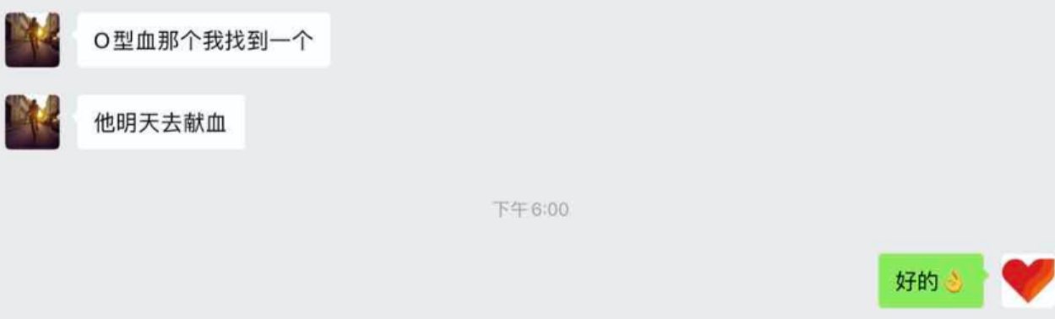
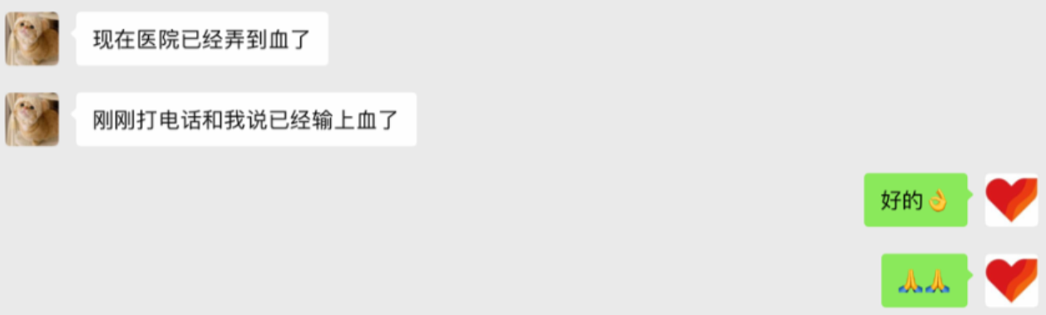
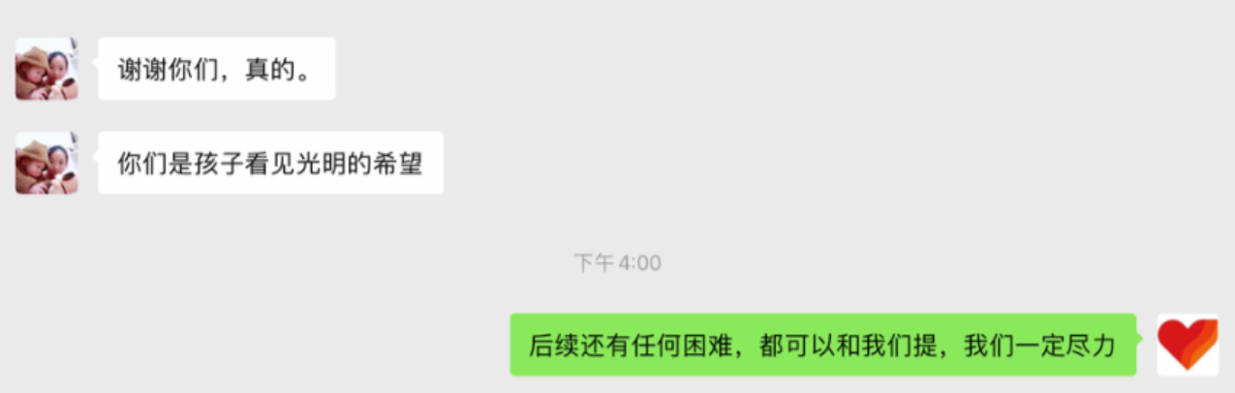
真实的用户反馈

Slide 11
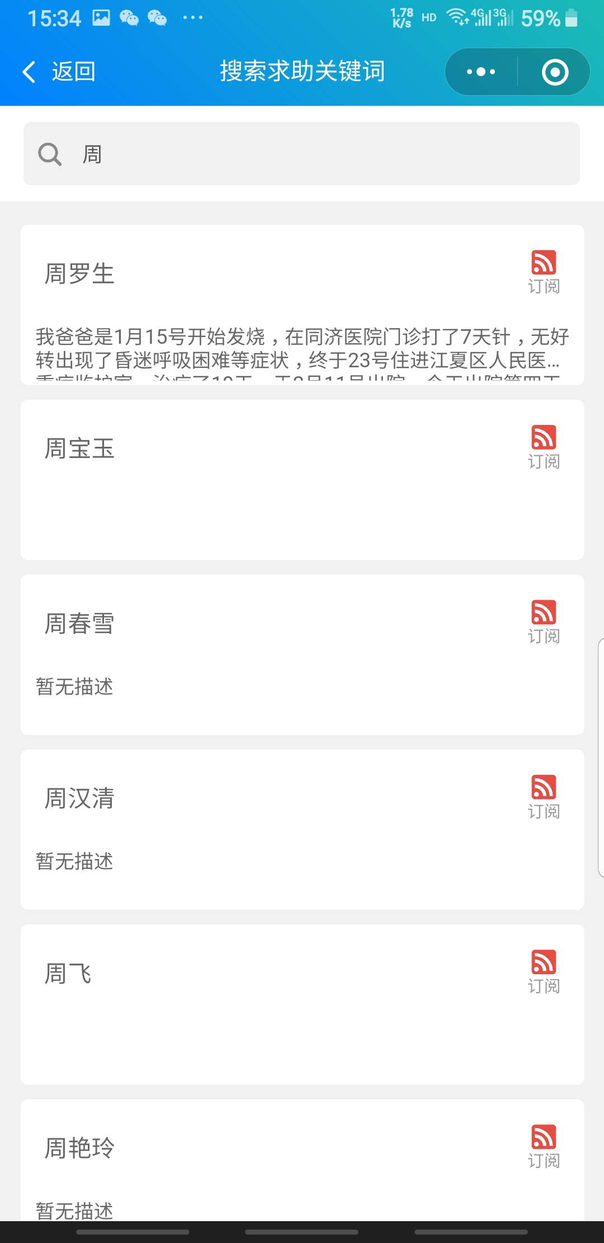
新增功能
订阅功能
「当患者消息太密集，搜索功能是必要」
患者求助信息订阅 ，个人用户订阅后，会推送患者求助
「我是求助者的朋友，我需要对他的求助消息订阅」
目的：直接将患者的私域流量导入到我们的产品里
真实的模拟如果是我患病了
我会先告诉我最近的一波人，他们一定会每天都要关心我的生命安全

Slide 12
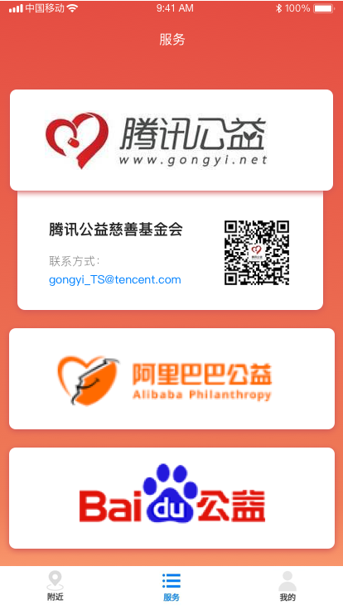
新增功能
服务栏功能
鼓励用户能向更多正规的平台求助！
增加用户信心

Slide 13
可持续性发展的思考
求助是一个全球60亿人的需求
这次疫情暴露了几个非常严峻的问题
国内生命安全这块的信息化产品不足，求助渠道没有多元化的问题，
当大量的人受伤时，我们对于求助者更多元化的求助渠道不够，甚至是扩散渠道。无论是政府还是企业都是会被社会谴责的。
生命面前的一个小时你，也许一个海报能带来的扩散实际价值，都大于，“我们捐赠了2000W现金，大家不用担心，很快就能补助到患者”
我们需要的是能及时的帮助到用户那些看似微小而又对于解决问题非常关键的产品

Slide 14
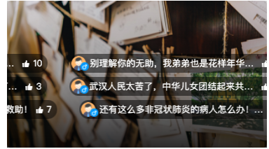
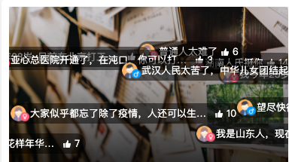
新增功能
选取弹幕放置位置→
弹幕功能
用户可以发送祝福弹幕
一个能让所有人参与，又能给用户制造感动的东西，无助的时候，看到地图上的弹幕，又是振奋人心的东西，这样更多处于边缘的用户的参与，增加他们对于帮助的成就感

Slide 15

感谢观看

